Slide 1







Séminaire "Bon Usage des Antibiotiques dans les Pays à Revenu Faible ou Intermédiaire »
La salle Zoom fermera à 8h40 et rouvrira à 8h45 pour des raisons techniques
Comité d’organisation :
Bastien MOLLO, Nathan PEIFFER-SMADJA,
Xavier LESCURE, Jeroen SCHOUTEN, Armel PODA, Abdoul-Salam OUEDRAOGO, Pierre TATTEVIN,
Hugues AUMAITRE, Bernard CASTAN,
Aristophane TANON

Slide 2
Séminaire "Bon Usage des Antibiotiques dans les Pays à Revenu Faible ou Intermédiaire » 9:00 – 9:30 : Introduction générale
En attente de la connexion des participants : début à 9h10
Comité d’organisation :
Bastien MOLLO, Nathan PEIFFER-SMADJA,
Xavier LESCURE, Jeroen SCHOUTEN, Armel PODA, Abdoul-Salam OUEDRAOGO, Pierre TATTEVIN,
Hugues AUMAITRE, Bernard CASTAN,
Aristophane TANON

Slide 3
Séminaire "Bon Usage des Antibiotiques dans les Pays à Revenu Faible ou Intermédiaire » 9:00 – 9:30 : Introduction générale
Comité d’organisation :
Bastien MOLLO, Nathan PEIFFER-SMADJA,
Xavier LESCURE, Jeroen SCHOUTEN, Armel PODA, Abdoul-Salam OUEDRAOGO, Pierre TATTEVIN,
Hugues AUMAITRE, Bernard CASTAN,
Aristophane TANON

Slide 4
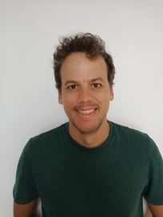
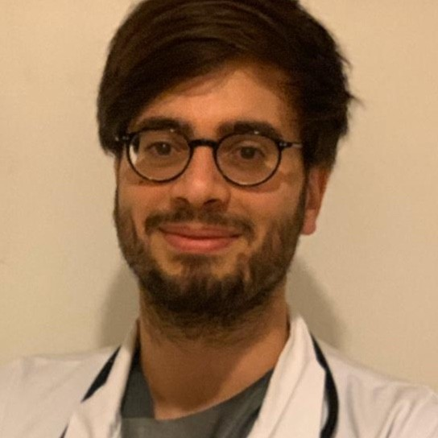
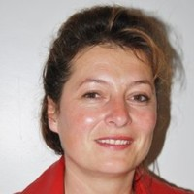




Equipe coordinatrice
Christèle Chéneau
Directrice exécutive de la SPILF
Bastien MOLLO, MD, MPH
Infectiologue et Epidémiologiste
Référent en Bon Usage des Antibiotiques
Nathan PEIFFER-SMADJA, MD, PhD
Infectiologue et Epidémiologiste
Professeur des Universités

Slide 5



























Les partenaires du séminaire, et insitutions de rattachement des intervenants

Slide 6
Les intervenants du séminaire
40 intervenants
Exerçant dans plusieurs pays :
France, Belgique, Pays-Bas, Danemark, Suisse
Afghanistan, Liban,
Algérie, Burkina Faso, Cameroun, Côte d’Ivoire, Kenya, République Centrafricaine, Sénégal, Togo
Thaïlande
Profils variés :
Médecins infectiologues, Microbiologistes, Spécialistes de Prévention et Contrôle des Infections, Pharmaciens, Epidémiologistes, Vétérinaires, Anthropologues…
Travailleurs humanitaires, chercheurs académiques, praticiens auprès des malades
Volontaires et bénévoles pour ce séminaire :
Aucun lien d’intérêts à déclarer avec cette thématique

Slide 7
Les participants
> 1000 participants inscrits
> 34 pays countries:
Afrique Sub-Saharienne +++
Afrique du Nord +
France +, et Europe
Proche Orient
Haïti
Asie
Profils médicaux variés:
Médecins infectiologues, généralistes, pédiatres, Pharmaciens, Microbiologistes, Infirmiers, Chercheurs épidémiologistes

Slide 8
Le programme
Lundi 12 janvier 2026, 9h00-17h30 (Heure de Paris, CET)
CONTEXTE : L'ANTIBIORÉSISTANCE DANS LES PAYS À REVENU FAIBLE OU INTERMÉDIAIRE
Épidémiologie de la Résistance aux Anti-Microbiens (RAM) dans les pays à revenu faible ou intermédiaire
Prescription des antibiotiques dans les PRFI
Mardi 13 janvier 2026, 9h00-17h00 (Heure de Paris, CET)
MISE EN ŒUVRE DE PROGRAMMES DE BUA DANS LES PRFI
Mise en œuvre des programmes de BUA en contexte humanitaire : l'expérience de Médecins Sans Frontières
Mise en œuvre des programmes de BUA dans les PRFI : initiatives nationales et stratégies de renforcement des capacités
Mercredi 14 janvier 2026, 9h00-17h15 (Heure de Paris, CET) PERSPECTIVES POUR LE BUA DANS LES PRFI
Recherche et innovation
Formation et transfert de compétences

Slide 9
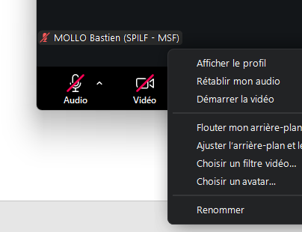
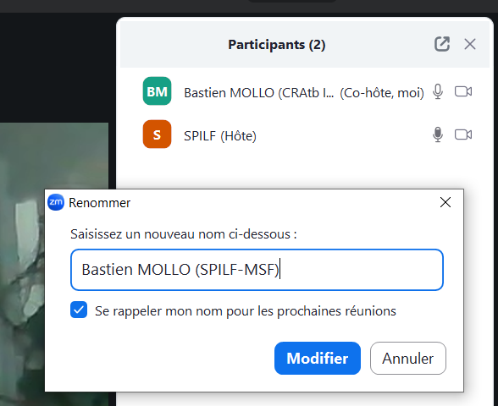
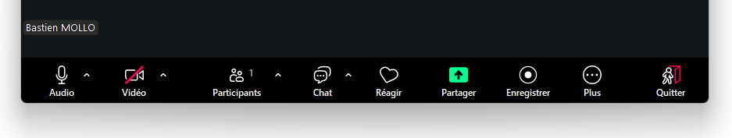
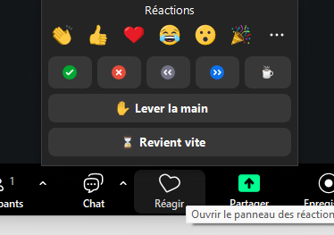
Aspects techniques
Identifiez-vous :
NOM + Prénom (+/- institution/pays)
(clic droit sur votre nom en bas à gauche de l’écran, et/ou dans la liste des participants, et « renommer »)
Gardez votre micro et votre caméra éteints
Si micro ou vidéo (en bas à droite) est en vert : cliquez dessus pour le couper
Réagissez dans le Chat ou demandez la parole en levant la main
Ecrivez-vos remarques ou questions au fur et à mesures dans le chat
Chaque intervention se terminent par 5 à 10 minutes d’échanges : levez la main et n’hésitez pas à participer !

Slide 10
« Tour de table » des participants
Présentez-vous dans le Chat :
Prénom NOM
Profession
Institution / Employeur
Pays

Slide 11
Tour de table du comité d’organisation
Bastien MOLLO, Nathan PEIFFER-SMADJA,
Xavier LESCURE, Jeroen SCHOUTEN, Armel PODA, Abdoul-Salam OUEDRAOGO, Pierre TATTEVIN,
Hugues AUMAITRE, Bernard CASTAN,
Aristophane TANON

Slide 12

Gardons contact !
--> REJOINDRE LE GROUPE WHATS'APP
Partage d’actualités scientifiques et de recommandations sur le BUA dans le monde
En plus d’un lien vers un article, merci d’ajouter un court résumé en français des principaux résultats/messages ++
Appels à projets
Recherche de partenariats
Annonce de poste…

Slide 13
Séminaire BUA dans les PRFI : Questions
Des questions sur des aspects académiques ou techniques ?
Coordination académique : bastien.mollo@paris.msf.org et nathan.peiffer-smadja@aphp.fr
Coordination technique et administrative : c.cheneau@infectiologie.com

